Slide 1


Outlook2016操作说明

Slide 2
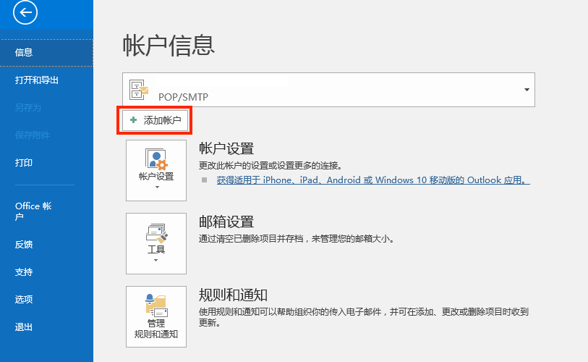
1
启动outlook2016，选择"文件"-"信息"-"添加帐户"。

Slide 3
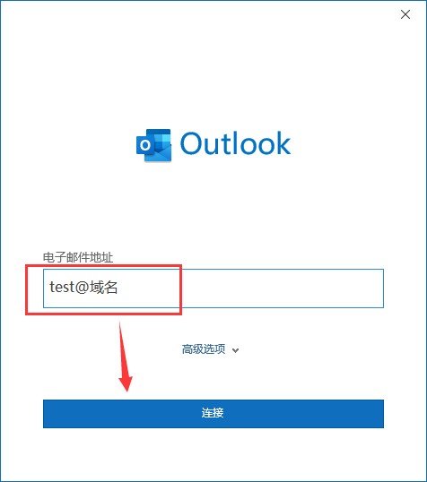
2
输入完整的邮箱帐号，点击连接。

Slide 4
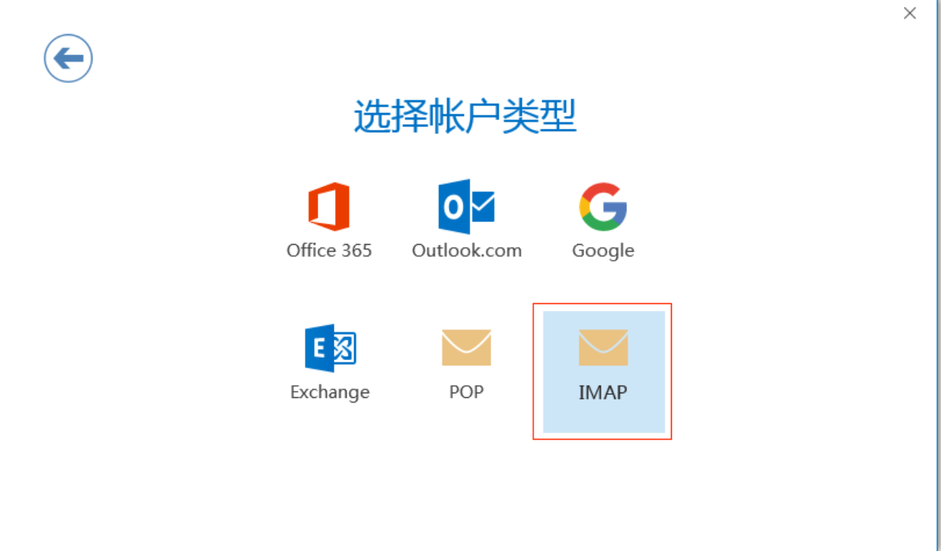
3
帐户类型，选择IMAP

Slide 5
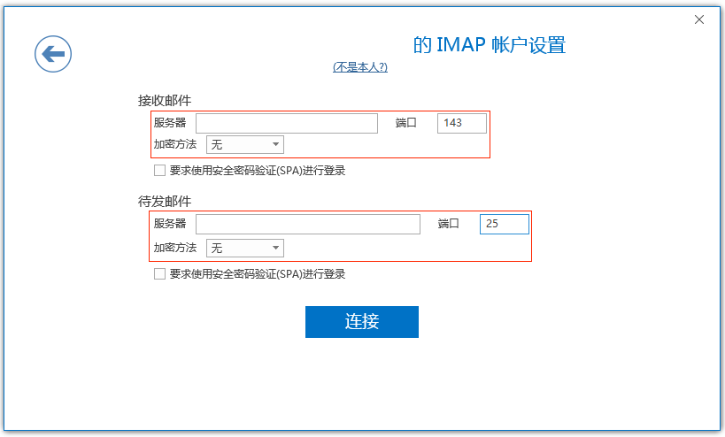
4
test@域名
imaphz.qiye.163.com
smtphz.qiye.163.com
以 test账号为例，输入账号和服务器配置

Slide 6
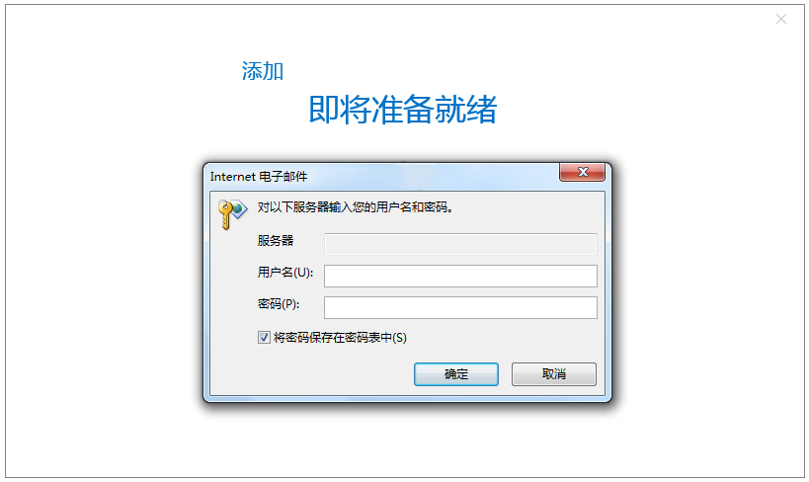
5
test@域名
imaphz.qiye.163.com
test@域名
输入您的密码
输入您的账号密码信息，点击确定

Slide 7
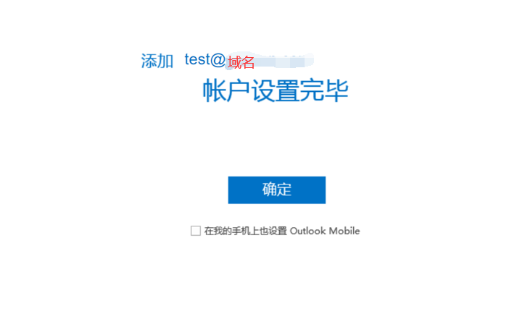
6
账户设置完成

Slide 8



